Slide 1
Homeostáza, alostáza, stres, vnitřní prostředí
Julie Dobrovolná

Slide 2
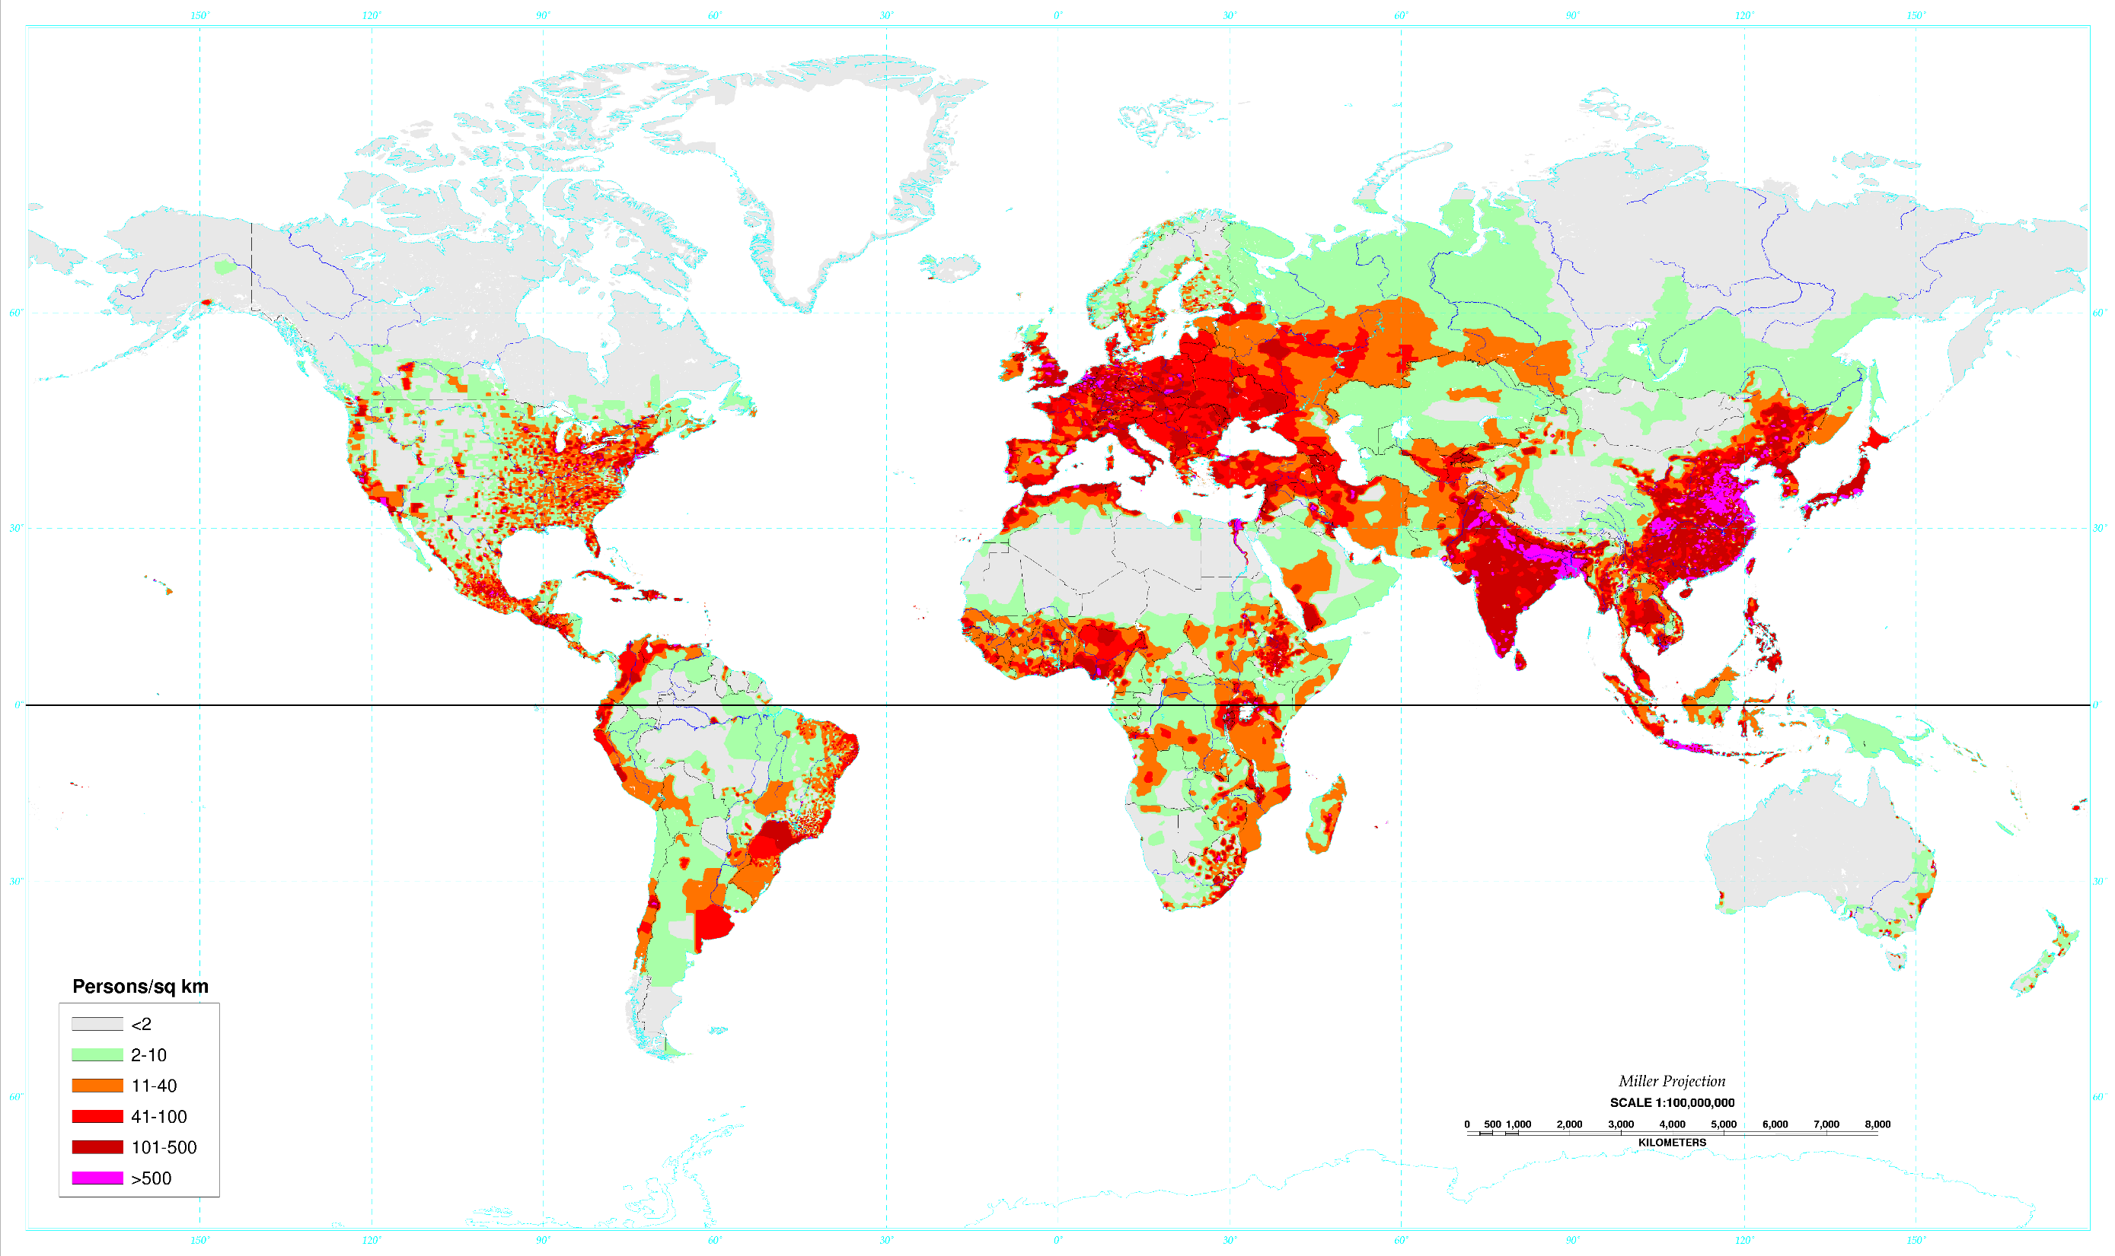
Notes:
The Santa Ana Volcano in El Salvador is a large “cinder cone” volcano that sits at 2,381 metres above sea level. The innermost crater contains a small crater lake.

Slide 3
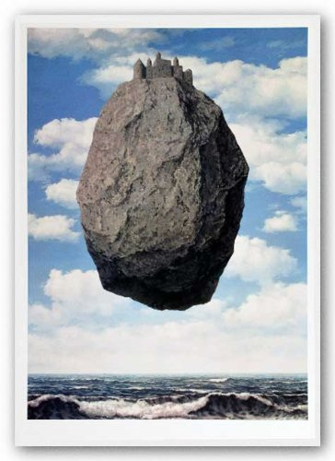
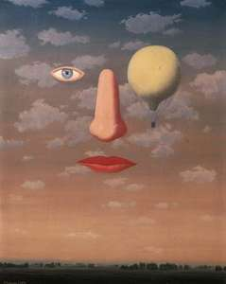

Slide 4
Co jsou to extrémní podmínky?
Správná odpověď: E
Jedná se o extrémní prostředí, které lidé mohou zkoumat, kde je nicméně život či krátkodobé přežití velmi obtížné a/nebo nemožné.
Extrémní prostředí např. u člověka neumožňuje dýchání (vesmír), nebo neobsahuje zdroje vody či potravy. Z toho důvodu je možné přežití v takových podmínkách pouze za pomocí speciálně vyvinutých technologií (např. na ISS).
Jedná se o místa, která:
Vykazují extrémní vlastnosti, které představují problém pro většinu forem života
Které mohou lidé zkoumat
Jejichž zkoumání vyžaduje speciální vybavení a technologie
Patří sem vesmír, velehory, polární čepičky, velmi slané vody a pouště
Vše výše zmíněno

Slide 5
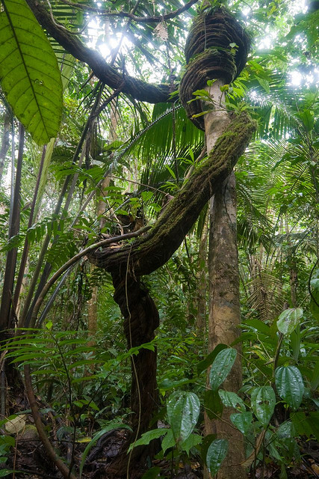
Které prostředí není extrémní?
Extreme Environments II
Která z dále uvedených prostředí nejsou extrémní?
Odpověď: B
Odůvodnění: Extrémní prostředí je takové prostředí, kde je pro člověka život velmi obtížný či nemožný.
Amazonský deštný prales je domovem mnoha lidských společenstev, jedná se o obyvatelné místo, kde je přístup ke vzduchu, pitné vodě, potravě a který poskytuje útočiště.
Antarktida
Amazonský deštný prales
Sahara
Mariánský příkop
Mrtvé moře

Slide 6
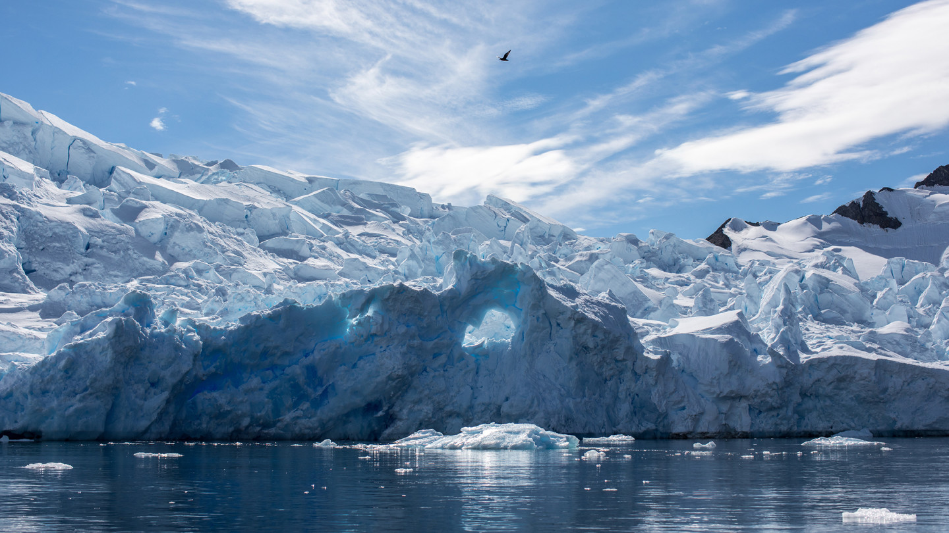

Antarktida je nejjižnější kontinent na Zemi a má nejchladnější, nejsušší a největrnější podmínky. Z toho důvodu je Antarktida považována za poušť (největší na světě)
Poušť Sahara se nachází na Blízkém východě v pásmu pod nejsevernějšími zeměmi Afriky. Jedná se nejteplejší místo na Zemi a třetí největší poušť světa.
Solution Cont’d
Notes:
Antarktida se pyšní i řadou dalších rekordů – je nejchladnějším, největrnějším a nejsušším kontinentem světa a zároveň tam byla naměřena nejnižší teplota v historii: −82,9 °C. Naopak nejvyšší teplota byla naměřena v Death Valley US 56,7 stupnu celsia

Slide 7
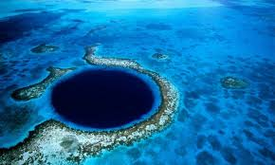
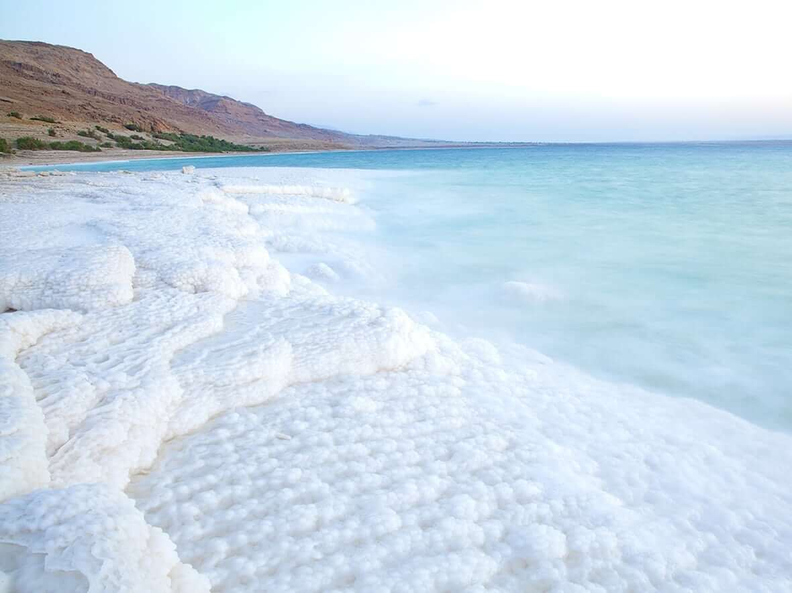
Mariánský příkop je nejhlubší část zemských oceánů a běží o hloubky 2,5 kg. V této hloubce je tlak 1000krát vyšší než na úrovni mořské hladiny.
Mrtvé moře se také nachází na blízkém východě a jedná se o oblast s velmi vysokou salinitou (33,7 %). Z toho důvodu v něm nemohou žít konvenční organismy.
Solution Cont’d
Notes:
Mrtvé moře je zhruba 10krát slanější než oceány. On 26 March 2012, Cameron reached the bottom of the Challenger Deep, the deepest part of the Mariana Trench. The maximum depth recorded during this record-setting dive was 10,908 metres (35,787 ft). Measured by Cameron, at the moment of touchdown, the depth was 10,898 m (35,756 ft).

Slide 8
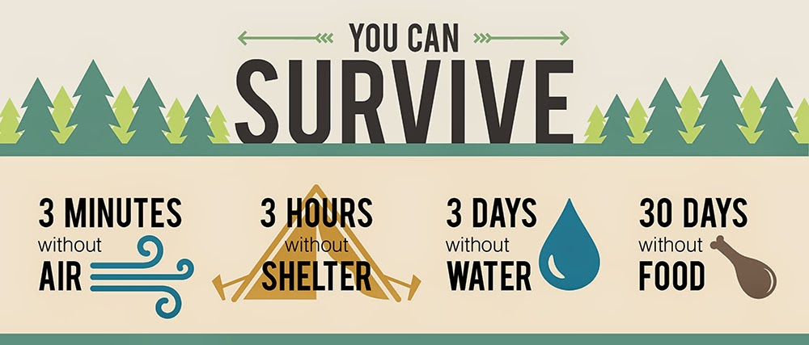
Základní požadavky pro přežití člověka?
Extreme Environments III
Oheň, voda, vzduch, půda
Úkryt, oheň voda, vzduch
Potrava, voda, oheň, úkryt
Voda, úkryt, vzduch, potrava
Odpověď: D
Odůvodnění: Extrémní podmínky jsou takové, kde je lidské přežití obtížné či nemožné. Pro přežití člověk vyžaduje pitnou vodu, útočiště, vzduch a potravu.
V polárních oblastech je např. obtížné zajistit přežití z důvodu absence útočiště a extrémně nízkých teplot, i když vzduch, voda i potrava jsou přítomny.
Naopak v okolním vesmíru není přítomna ani jedna z nutných podmínek a pokud chceme zajistit přežití člověka v takových podmínkách, musí se tak dít za použití speciálních technologií.

Slide 9
Co z toho vyplývá?
Naše planeta je poměrně nehostinná...
A může to být ještě horší.
Co budeme dělat?

Slide 10
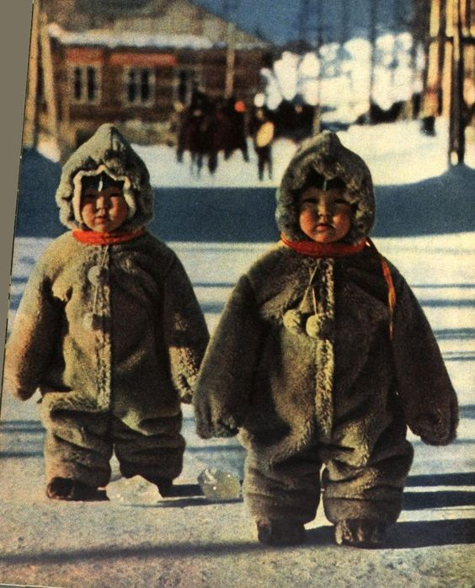
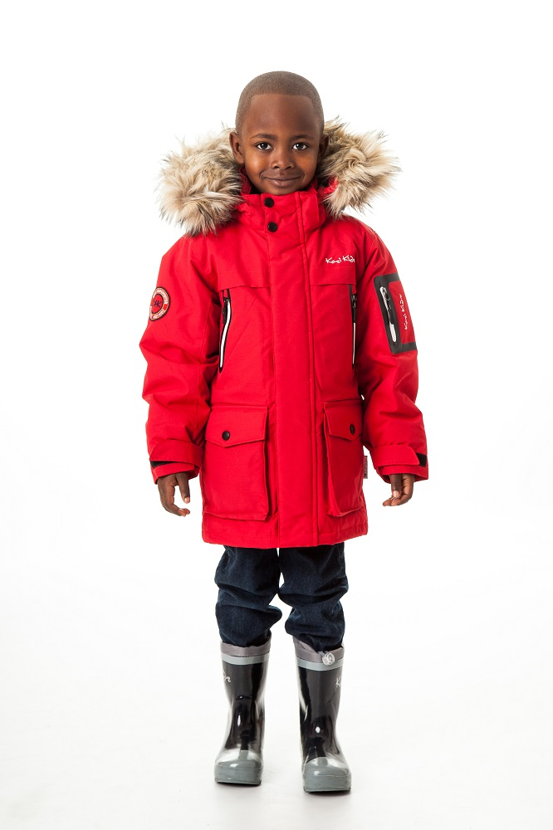
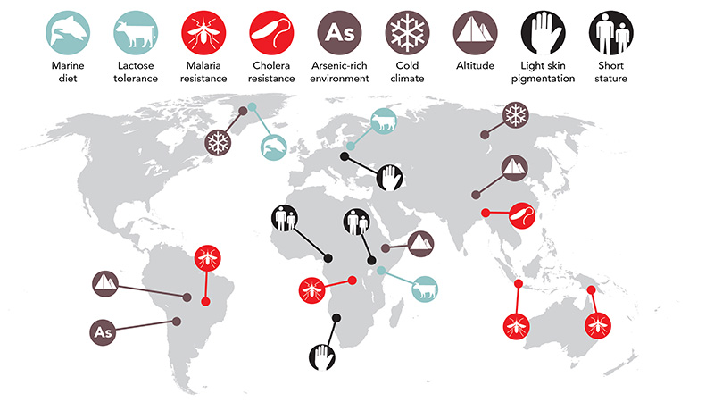
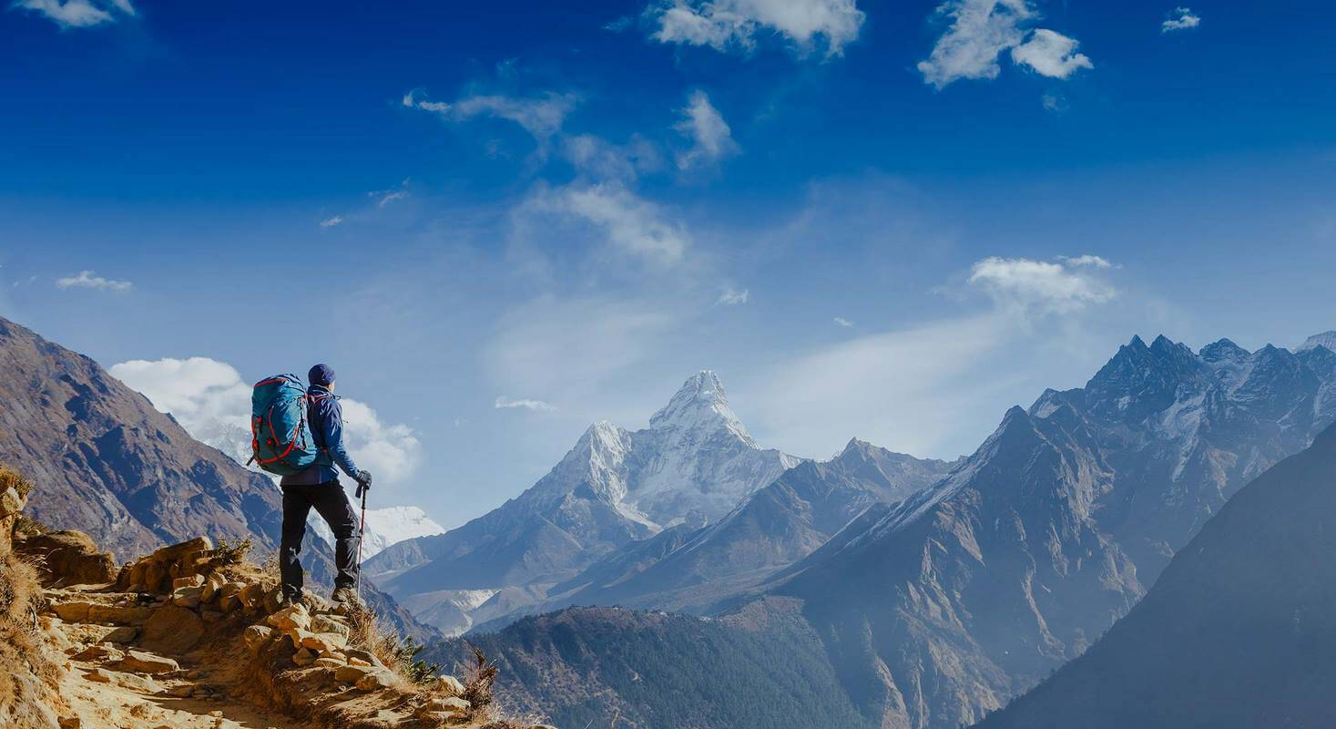
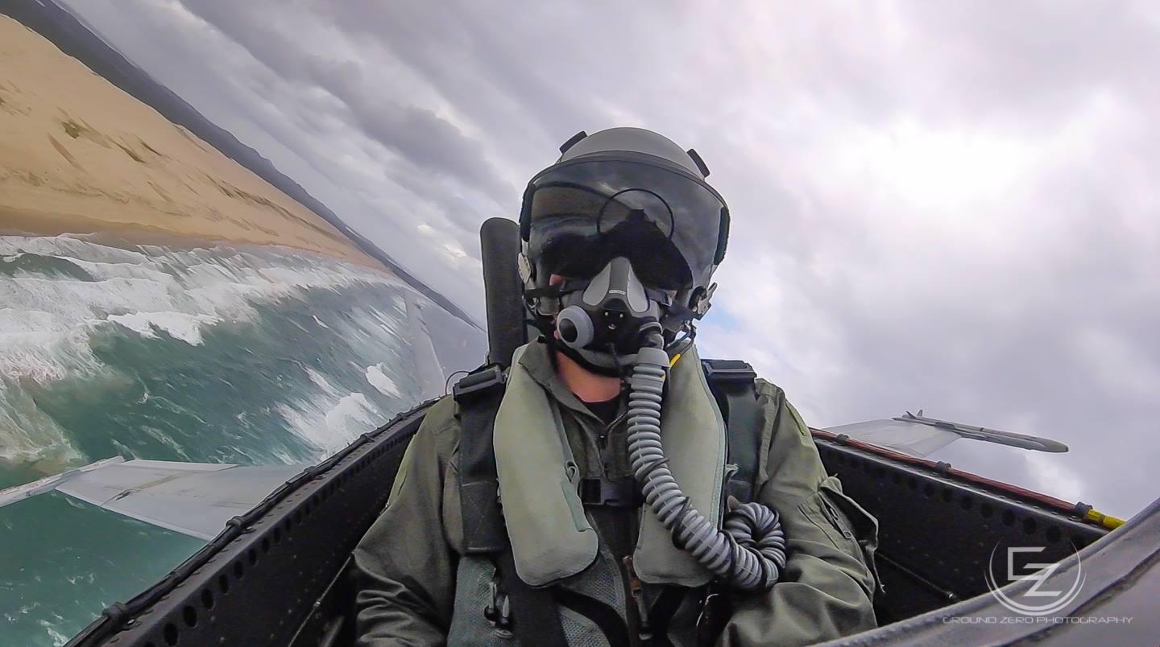
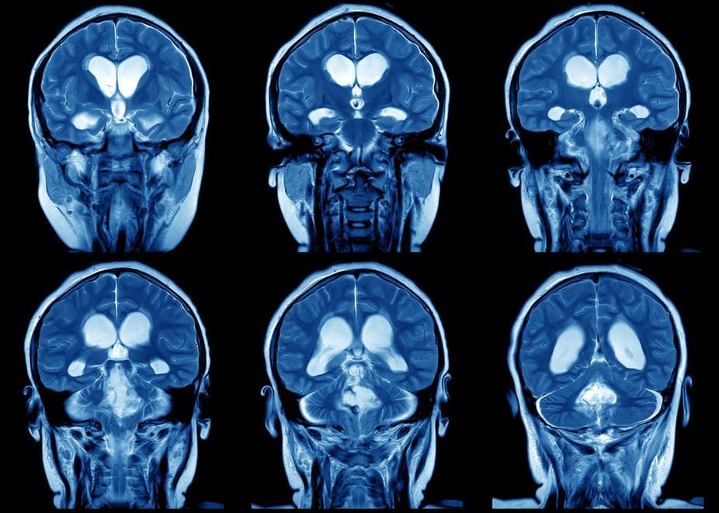

Slide 11
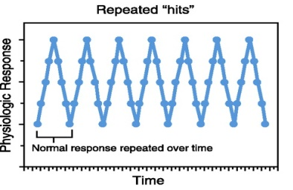



Stres, homeostáza, alostáza
A = ALLOSTÁZA
H = HOMEOSTÁZA
C = KAKOSTÁZA
KRÁTKODOBĚ/OPAKOVANĚ
A
H
C
C
ADAPTACE
(NOVÝ BOD)
HOMEOSTÁZA
UDÁLOST
ALLOSTÁZA
DLOUHODOBĚ/NEADEKVÁTNĚ
ROZVOJ ONEMOCNĚNÍ
(MIMO ADAPTAČNÍ REZERVU)

Slide 12
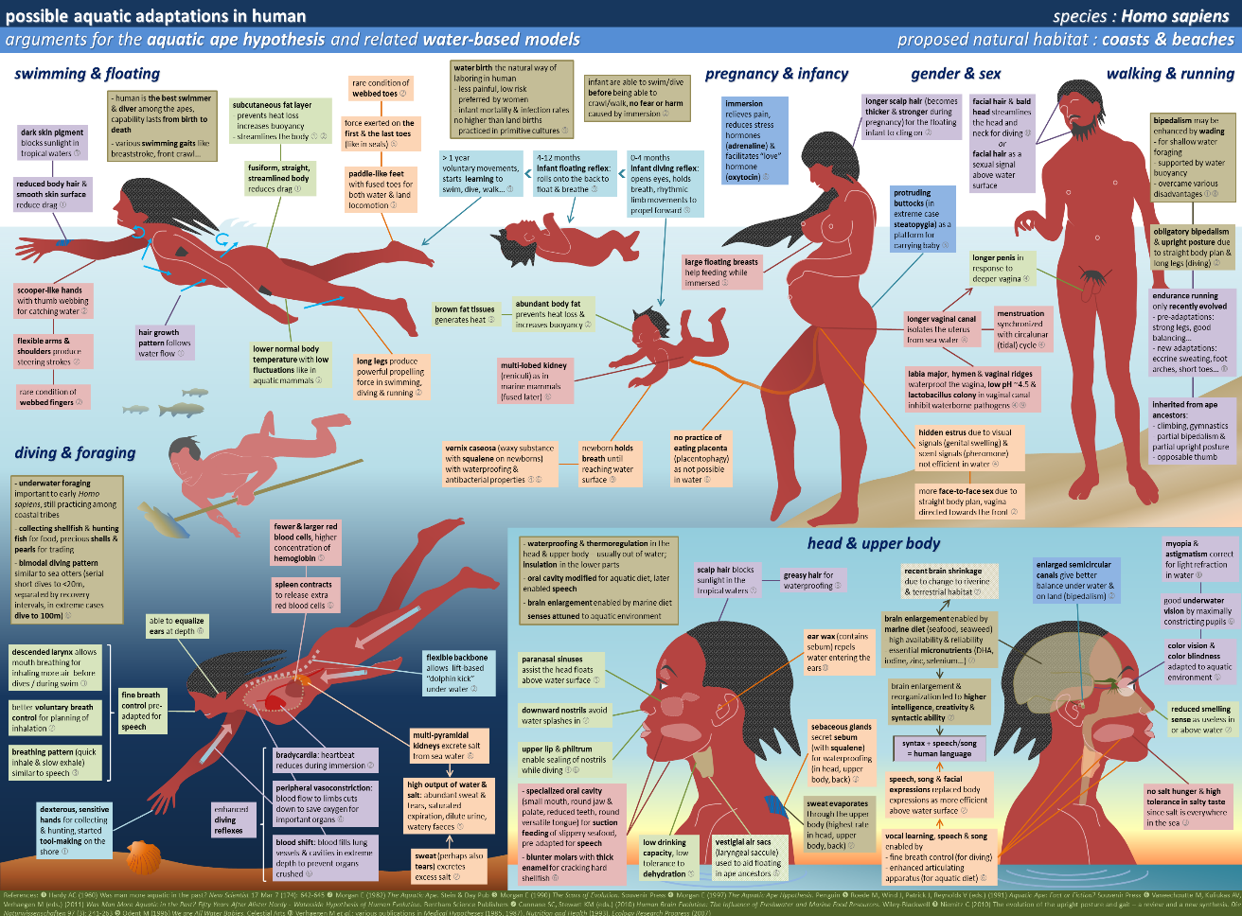
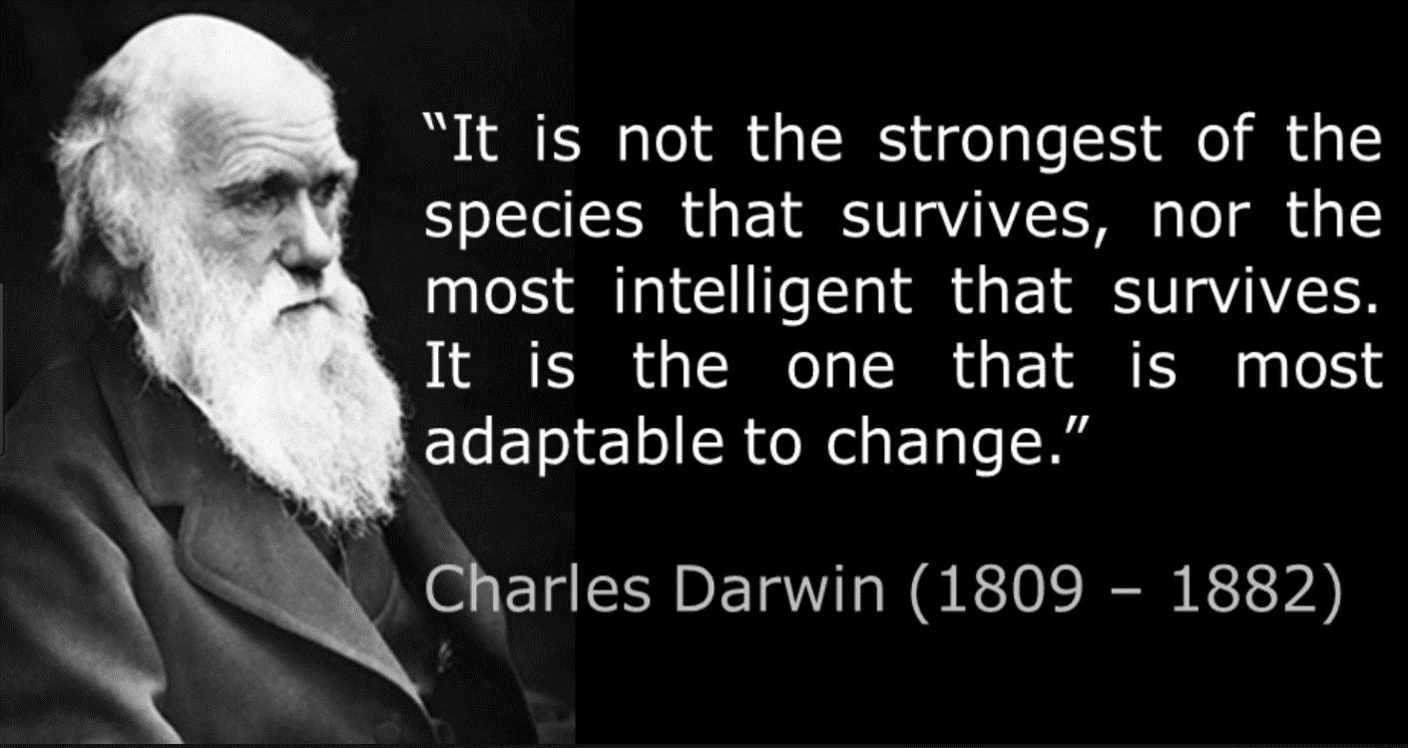
Ale na jaké prostředí jsme vlastně adaptováni?
A jak se vlastně adaptujeme?

Slide 13
Stres a okolní prostředí =
Co je to vlastně stres?

Slide 14


Slide 15
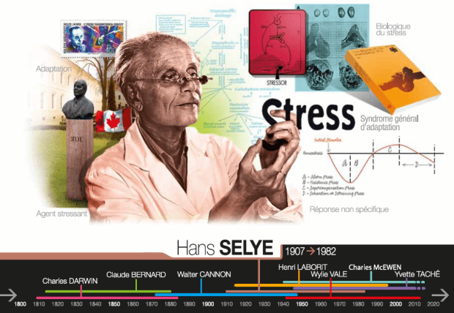

Slide 16
Evoluce termínu „stres“
Claude Bernard (1813-1878)
  Leçons sur les phénomènes de la vie communs aux animaux et aux végétaux
  Vnitřní prostředí je udržováno jako stálé
Walter Cannon (1871-1945)
  The Wisdom of the Body
  Homeostáza, stres, autonomní (sympatický) nervový sysém
Hans Selye (1907-1982)
  The Physiology and Pathology of Stress; a Treatise Based on the Concepts of the General-Adaptation-Syndrome and the Diseases of Adaptation
  Hypotalamo-hypofyzárně nadledvinková osa (HPA)

Slide 17
Evoluce termínu „stres“
Robert Sapolsky
  Stress, the Aging Brain, and the Mechanisms of Neuron Death
  Why Zebras Don’t Get Ulcers: an Updated guide to Stress, Stress-Related Diseases, and Coping
  Úloha limbického systému (hippocampus) v regulaci HPA
Bruce McEwen & Theresa E. Seaman
  The End of Stress as We Know It
  Allostáza, homeodynamika
Gordon Lithgow a další
  Hormeze, endokrinní regulace délky života u much, hlístů a myší

Slide 18

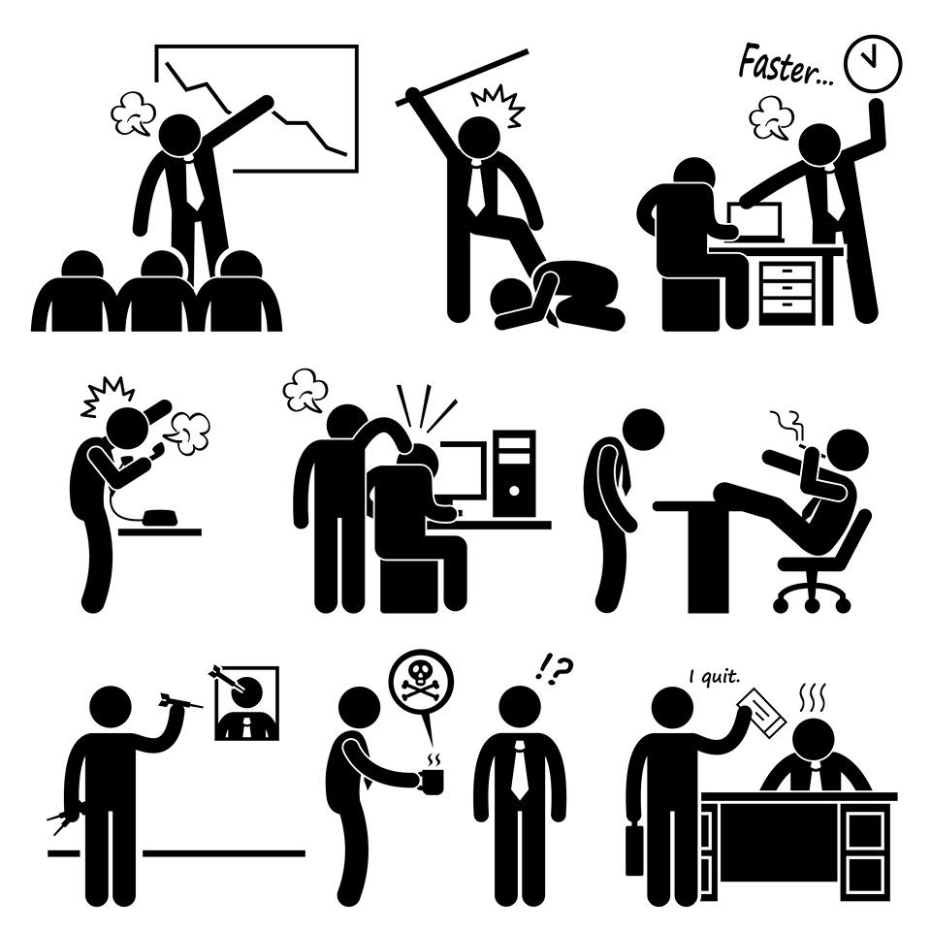
WHAT IS STRESS?

Slide 19
Stres a okolní prostředí = definice?
The Stress of Life, Hans Selye, 1956:
„… the non-specific response of the body to any demand
made upon it, whether it is caused by, or results in, pleaseant,
or unpleasant conditions“.

Slide 20
Homeostáza
Relativně stabilní stav fyziologické rovnováhy
- Tělo udržuje homeostázu úpravami a úpravami změn ve vnitřním a vnějším prostředí

Slide 21
Stresory
Stresory jsou faktory, které způsobují stres
Typy:
Fyziologický
Psychologický
Sociální
Duchovní

Slide 22
Adaptace
Využití sebeochranných vlastností a mechanismů
Účelem adaptace je regulace homeostázy
Neurotransmitery zprostředkovávají homeostatické adaptivní reakce
Neúspěšná adaptace vede ke stresu

Slide 23
Struktury, které zprostředkovávají adaptivní reakci
Neurotransmitery: umožňují chemickou komunikaci mezi neurony
Serotonin, dopamin, norepinefrin, acetylcholin, kyselina gama-aminomáselná a glutamát
Neuropeptidy: typy neurotransmiterů
Látka P, endorfiny, enkefaliny a neurohormony

Slide 24
Struktury, které zprostředkovávají adaptivní reakci (pokračování)
Centrální nervový systém
Skládá se z mozku a míchy; mozek rozdělený na kůru a subkortex
Umožňuje lidem abstraktně myslet, používat a rozumět jazyku, hromadit a ukládat vzpomínky, rozhodovat se
Retikulární aktivační systém je součástí subkortexu

Slide 25
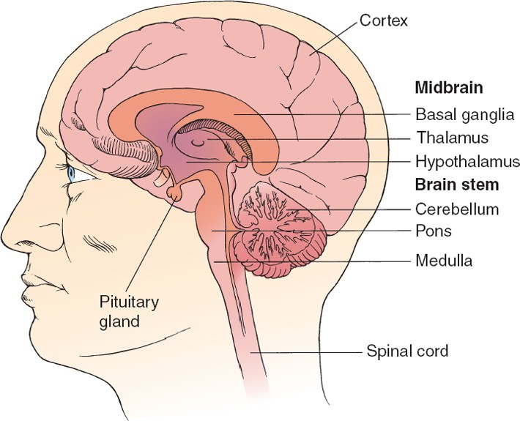
Central Nervous System

Slide 26
Struktury, které zprostředkovávají adaptivní reakci (pokračování)
Autonomní nervový systém
Skládá se z periferních nervů, které ovlivňují fyziologické funkce, které jsou do značné míry automatické a mimo dobrovolnou kontrolu
Rozděleno na:
Podpůrný nervový systém
Parasympatický nervový systém

Slide 27
Struktury, které zprostředkovávají adaptivní reakci (pokračování)
Endokrinní systém
Skupina žláz nacházejících se v celém těle
Udržuje reakci autonomního nervového systému
Udržuje homeostázu uvolňováním a inhibicí hormonů podle potřeby

Slide 28
Sympatická a parasympatická adaptivní odpověď
V nebezpečných situacích:
Sympatická reakce: připravuje tělo na boj nebo útěk; urychluje fyziologické funkce, které zajišťují přežití
Parasympatická odpověď: obnovuje rovnováhu poté, co nebezpečí již není vnímáno; inhibuje fyziologickou stimulaci vyvolanou sympatickou odpovědí

Slide 29
Stres
Fyziologické a behaviorální reakce na nerovnováhu
Způsobeny:
- Fyzické, fyziologické nebo emoční vnitřní nebo vnější změny, které narušují homeostázu
Má fyzické, emoční a kognitivní účinky

Slide 30
Faktory, které ovlivňují reakci na stres
Intenzita, počet, doba trvání stresorů
Fyzický zdravotní stav
Životní zkušenosti; strategie zvládání
Sociální podpora; osobní víra
Postoje
Hodnoty

Slide 31
Fyziologická odpověď na stres
Obecný adaptační syndrom: navrhl Hans Selye
Studie: kolektivní fyziologické procesy stresové reakce
Fyzická reakce těla je vždy stejná
Syndrom sleduje jedno-, dvou- nebo třístupňový vzorec

Slide 32
Fáze syndromu obecné adaptace: fáze alarmu
Fáze poplachu
Fáze rezistence
Fáze vyčerpání

Slide 33
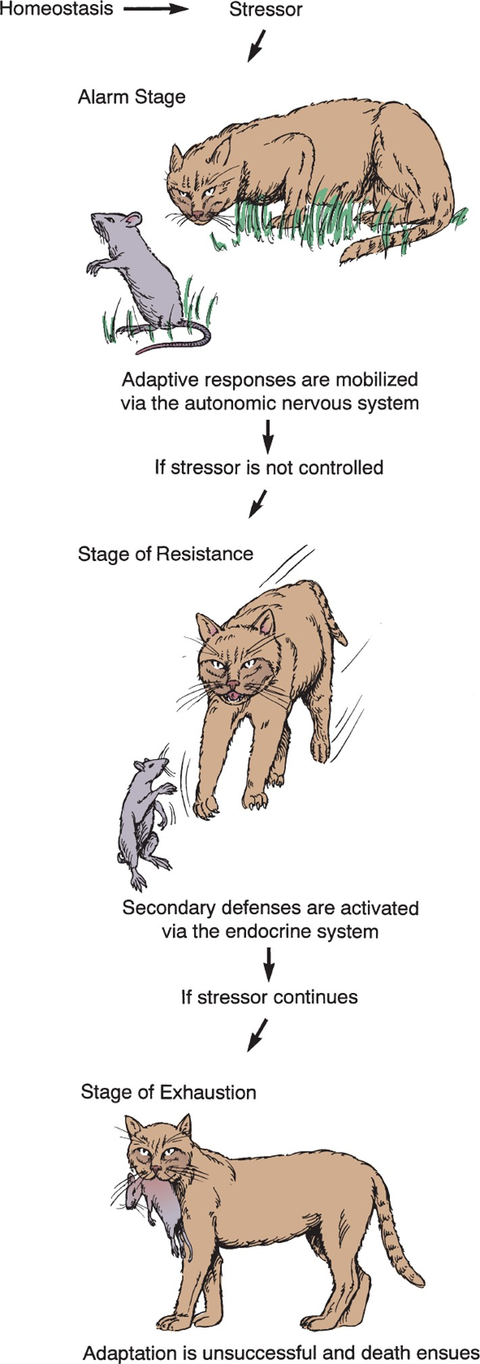
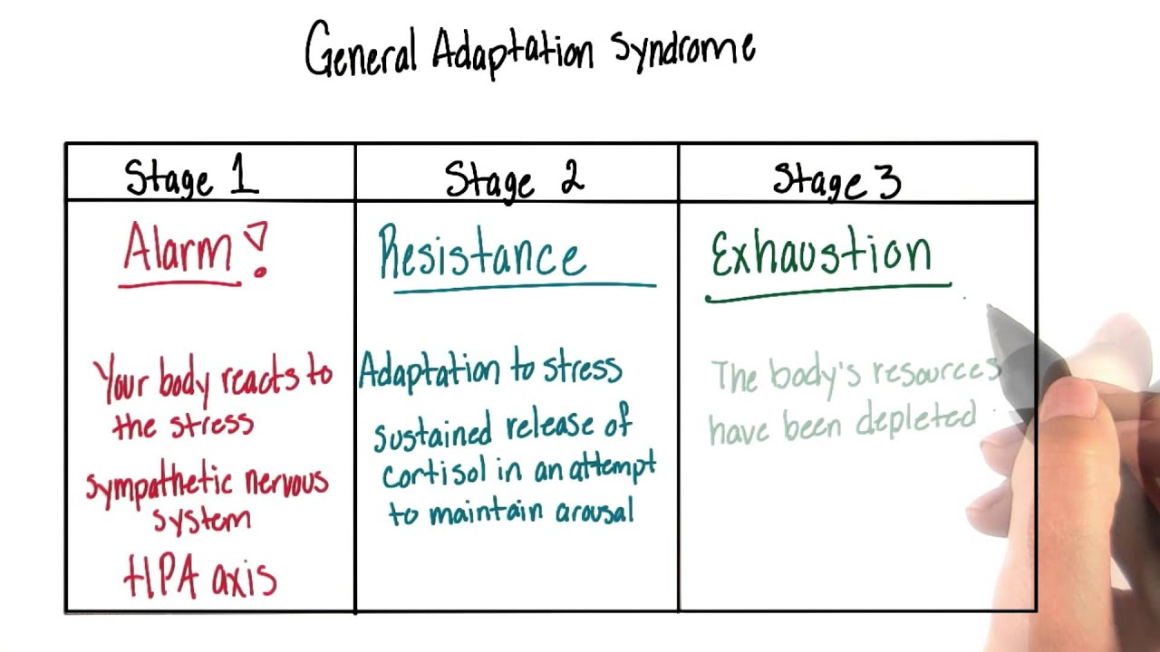
Stádia obecné adaptační reakce

Slide 34
Psychologická reakce na stres
Strategie zvládání - coping
- Vyrovnávací mechanismy, které lidé používají k tomu, aby zabránili vyčerpání svých zdrojů a nežádoucím jevům s tím spojeným
Pomáhají řešit stresující události nebo situace

Slide 35
Onemocnění související se stresem
Výsledek dlouhodobé stimulace autonomních nervových a endokrinních systémů
Mezi choroby spojované se stresem patří alergické, zánětlivé nebo autoimunitní reakce
Dlouhodobý hněv, pocity bezmocnosti a starosti mohou ovlivňovat fungování imunitního systému

Slide 36
Základní pojmy
A = ALLOSTÁZA
H = HOMEOSTÁZA
C = KAKOSTÁZA
KRÁTKODOBĚ/OPAKOVANĚ
A
H
C
C
ADAPTACE
(NOVÝ BOD)
HOMEOSTÁZA
UDÁLOST
ALLOSTÁZA
DLOUHODOBĚ/NEADEKVÁTNĚ
ROZVOJ ONEMOCNĚNÍ
(MIMO ADAPTAČNÍ REZERVU)

Slide 37
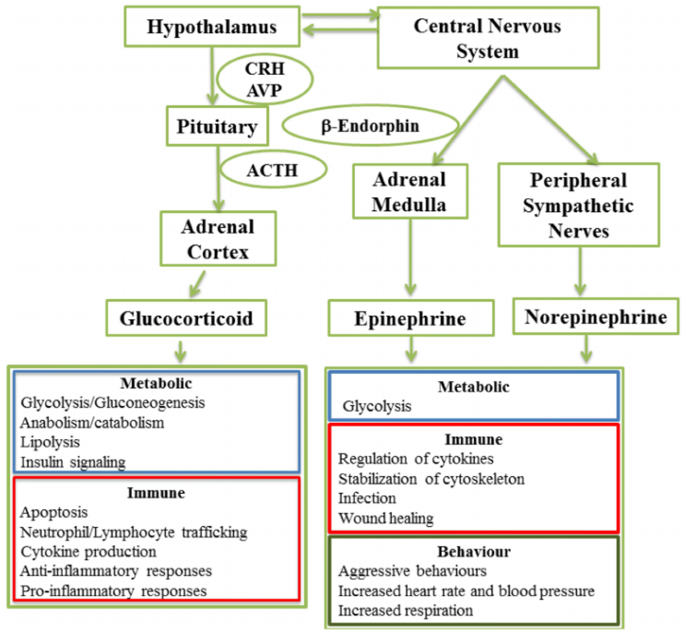
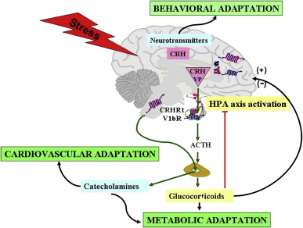
HPA osa

Slide 38
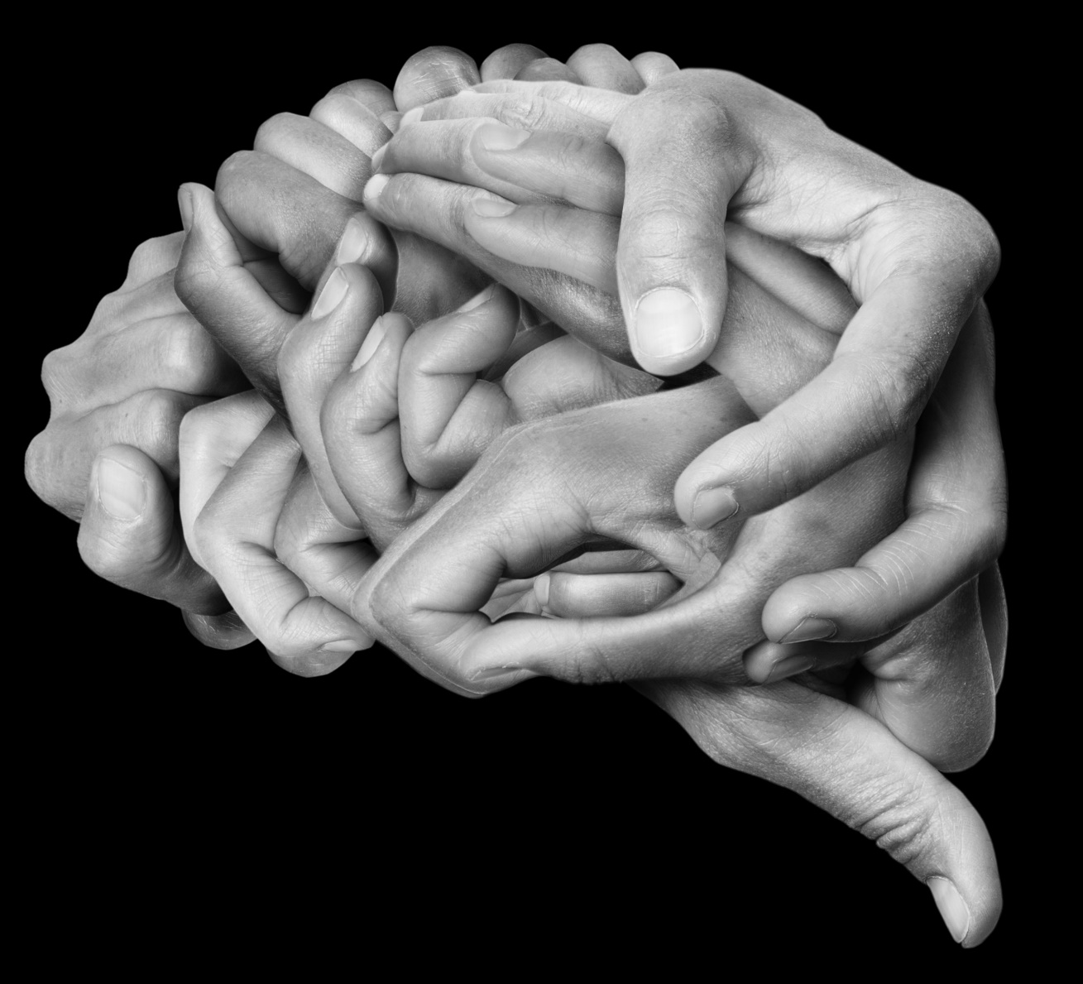
Stres a okolní prostředí =
Kde se to děje?

Slide 39
Stres a řízení organismu?
=
Úloha tukové tkáně?

Slide 40

Charakteristiky bílých a hnědých adipocytů
Hnědý adipocyt
Multilokulární
Ukládání a mobilizace lipidů (++)
Mitochondrie (+++)
Oxidace mastných kyselin (+++)
Respirační řetězec (+++)
UCP1 (+++)
PGC-1α (+++)
Bílý adipocyt
Unilokulární adipocyt (→ 200µm)
Ukládání a mobilizace lipidů (+++)
Mitochondrie (+)
Oxidace mastných kyselin (+)
Respirační řetězec (+)
UCP1 (0)
PGC-1α (+)
Notes:
The adipocyte is a specialised cell that stores excess energy as triacylglycerol (TG) in lipid droplets during lipogenesis. When energy is required, the stored TG is hydrolyzed via activation of lipolytic pathways, mainly driven by noradrenergic innervation. Both lipogenesis and lipolysis mechanisms are complicated and highly regulated cellular processes (Fig. 3). Besides its effects on adipocyte lipid mobilisation, sympathetic innervation of white adipose tissue (WAT) may act as an inhibitor of fat cell number via inhibition of fat cell proliferation (Bowers et al. 2004). The adipocyte is also an endocrine cell, producing adipocytokines, hormones, appetite-regulating related peptides or receptors associated with the control of energy balance. On the one hand, some of these circulating factors act as adipocyte lipid metabolism regulators in an autocrine/paracrine manner. On the other hand, in addition to leptin, some of them act as peripheral endocrine signals to regulate hypothalamic energy homoeostasis (Wang et al. 2008).

Slide 41
Typy buněk v bílé tukové tkáni
- Adipocyty (buňky naplněné tukem) 30%
- Preadipocyty a fibroblasty
- Matrix z kolagenních vláken
- Krevní cévy (kapiláry/endoteliální bb)
- Imunitní bb (monocyty-makrofágy, lymphocyty)
Makrofágy
Lymphocyty
Monocyty
Preadipocyty
Endoteliální bb
Adipocyty

Slide 42
Vývoj tukové tkáně – více než diferenciace adipocytů
Zralé adipocyty
Preadipocyty
Endotelie
Zralé adipocyty
Hypertrofie a hyperplazie adipocytů
ANGIOGENEZE
ZÁNĚT
Makrofágy
Preadipocyty

Slide 43
Buněčný původ peptidů secernovaných v AT
Adipocyty → Adipokiny
Buňky stromální vaskulární frakce
→ cytokiny & chemokiny
Monocyte chemoattractant protein 1 (MCP1)
Macrophage inflammatory protein (MIP)
Tumor necrosis faktor α (TNFα)
Interleukiny 1β, 6, 8, 10, ….
Chemokiny
Resistin
Apelin
…
Leptin
Adiponektin
Sérový amyloid
Retinol binding protein 4 (RBP4)
Apelin
FIAF/PGAR

Slide 44
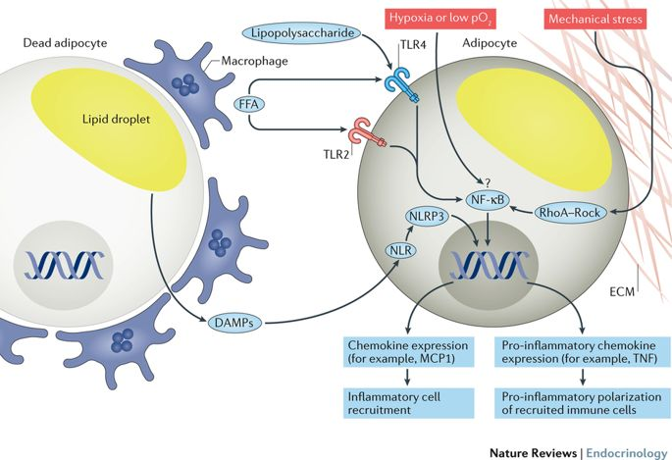
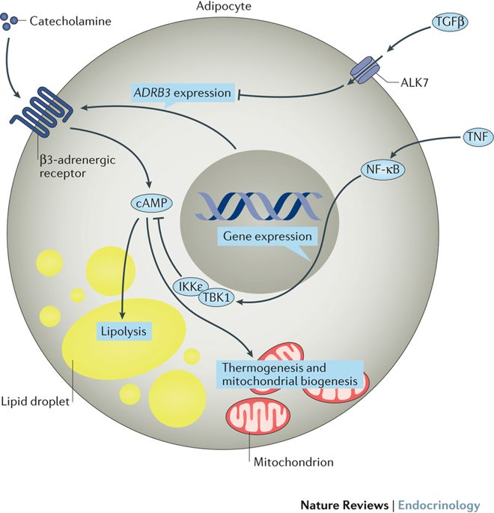
Spouštěč
Fyziologická odpověď
Patologická odpověď
Homeostatický stres
Akutní zánět
Posun bodu homeostázy
Přejídání
Inzulínová rezistence
Rezistence vůči katecholaminům

Slide 45
Metabolismus mastných kyselin a glukózy ve WAT
IR
β₁- β₂- β₃- AR
α₂-AR
Glukóza
VLDL
CL
NH2
ASP
LPL
AC
NH2
GLUT4
CD36
FAT
Gs
Gi
COOH
COOH
IRS
ATP
PDE 3B
GLUT4
PI3-K
cAMP
Glukóza- 6-P
5' AMP
PKB
PKA
Pyruvát
Mastné kyseliny
ATGL
ALBP
Glycerol-3-P
Acetyl-CoA
HSL
HSL
Mastné kyseliny
P
DGAT
Perilipiny
Triglyceridy
Mastné kyseliny

Slide 46
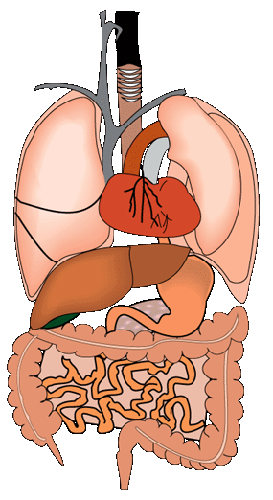
Komplikace obezity
Choroby plic
Poruchy plicních funkcí
Obstrukční spánková apnoe
Syndrom hypoventilace
Idiopatická intrakraniální hypertenze
Mozková mrtvice
Katarakta
Nealkoholická steatóza jater
steatóza
steatohepatitida
cirrhosa
Ischemická choroba srdeční
Diabetes
Dyslipidemie
Hypertenze
Choroby močového měchýře
Závažná pankreatitida
Gynekologické poruchy
amenorrhea
infertilita
Syndrom polycystických ovarií
Nádory
Prsu, dělohy, děložního čípku, střeva, jícnu, pankreatu, prostaty, ledviny
Osteoartróza
Zánět žil
venostáza
Kůže
Dna

Slide 47
Role adipokinů a cytokinů u komplikací obezity
Podkožní tuková tkáň
Viscerální tuková tkáň
makrofágy
IL-6
TNF-α
Secretované látky :
Leptin
Adiponektin
RBP4
TNF-α, IL-6…
Játra
Kosterní sval
Utilizace
glukózy
Další cílové tkáně
Ateroskleróza cév,
hypertenze
Nealkoholická CRP
steatohepatitida PAI1
Intolerance glukózy
Inzulínová rezistence
Komplikace obezity

Slide 48
Lipolýza ve WAT u člověka
FFA
glycerol
Receptor pro ANF-A
?
Inzulínový
receptor
Aquaporin 7
ALBP-FA
GC
AMPK
MGL
cGMP
ATGL
IRS
triglycerides
HSL
HSL
PI3-K
PKG
?
PKB
PDE-3B
Perilipin
PKA
cAMP
β_{1/2}-AR,
další ?
Gs
AC
Gi
α₂-AR, HM74A, A1 receptor, EP3 receptor, Y1 receptor
Pharmacol. Res. 2006 53:482-91
Notes:
Schematic representation of basic steps in lipogenesis and lipolysis in the adipocyte. To simplify the figure, only mechanisms that are primary targets of maternal nutrition manipulation have been represented. Triacylglycerol (TG) circulates in blood in the form of lipoproteins. Free fatty acids (FFA) that are released from lipoproteins, catalysed by lipoprotein lipase (LPL), diffuse into the adipocyte. Intracellular FFA are converted to fatty acyl-CoA and are then re-esterified to form TG using glycerol-3 phosphate (glycerol-3P) that is generated by glucose metabolism. FFA may also originate from acetyl-CoA (de novo lipogenesis) driven by the lipogenic enzymes acetyl-CoA carboxylase (ACC) and fatty acid synthase (FAS). Lipolysis occurs via a cAMP-mediated cascade, which results in the phosphorylation of hormone-sensitive lipase (HSL), an enzyme that hydrolyzes TG into FFA and glycerol. These FFA are then free to diffuse into the blood. Insulin enhances the storage of fat as TG by increasing LPL and lipogenic enzyme activities. It also facilitates the transport of glucose by stimulating the GLUT4 glucose transporter. In addition, phosphorylation and activation of cyclic nucleotide phosphodiesterases 3B (PDE3B) is a key event in the antilipolytic action of insulin, decreasing cAMP levels in adipocytes. By contrast, leptin presents antilipogenic and lipolytic effects by suppressing expression and activity of lipogenic enzymes and PPARG. Noradrenaline released from the sympathetic autonomic nervous system binds β-adrenoreceptor (β-AR) and activates lipolysis. Prolonged exposure to glucocorticoids (GC) that bind intracellular glucocorticoid receptor (GR) enhances adipogenesis. This may be due either to an increase in circulating GC and/or to an increase in intracellular 11β-hydroxysteroid dehydrogenase type 1 (11β-HSD1) activity that predominantly converts inactive cortisone to active corticosterone, thus amplifying local GC action.

Slide 49
Koordinace regulace ukládání/mobilizace tuků ve WAT u člověka
Po jídle
Nalačno
Triglyceridy
LPL
Mastné kk
+
Esterifikace
+
Triglyceridy
-
+
Glycerol
3-fosfát
Katecholaminy
ANP, BNP
Lipázy
Glukóza
Mastné kk
+
Glycerol
Do jater,
do svalu
Glut4
+
Do jater
Pancreas
Insulin

Slide 50
Rozdíly v osudu mastných kyselin mezi WAT a BAT
Bílý adipocyt
Hnědý adipocyt
Glycerol
Glycerol
FA
FA
Glycerol
FA
Glycerol
Lipolýza
Triglyceridy
Lipolýza
Triglyceridy
FA
FA
FA
FA
FA
FA
β oxidace
FA
esterifikace
FA
esterifikace
Glycerol-3P
Glycerol-3P
Glukóza, AMK, laktát
pyruvát
Glycerol, glukóza

Slide 51
Adrenergní kontrola metabolismu hnědých adipocytů
β₁, β₂, β₃
A
C
Plazmatická membrána
Gs
Mitochondriální biogeneze
(PGC1)
cAMP
PKA
Transkripce UCP1
TERMOGENEZE
UCP1
aktivace
Lipolýza (FA)
β oxidace
Notes:
Working hypothesis: lipolytic agents are potential activators of thermogenesis in brown adipocytes. Lipolysis is an essential prerequisite for thermogenesis in brown and brite adipocytes. We therefore hypothesize that any pro-lipolytic stimulus potentially activates thermogenesis in these cells. Free fatty acids (FFAs) released from lipid droplets as a result of lipolysis act as both fuel for mitochondrial β-oxidation and activators of the uncoupling protein 1 (UCP1). UCP1 is a unique feature of brown and brite adipocytes located in the inner mitochondrial membrane. Upon activation by FFAs, UCP1 uncouples oxygen consumption from adenosine triphosphate (ATP) synthesis by allowing protons (H⁺) to reenter the mitochondrial matrix without generating ATP. Thus, the chemical energy of nutrients is dissipated as heat. Extracellular stimulation of lipolysis via the canonical adenylyl cyclase–cyclic adenosine monophosphate–protein kinase A (AC–cAMP–PKA) pathway not only leads to the phosphorylation of perilipin and hormone-sensitive lipase (HSL) but also induces Ucp1 gene expression.

Slide 52

Souhrn: …
Obezita
Mediátory lipidové povahy, adipokiny
Mastné kyseliny,
Adipokiny,
Jiné peptidy
Mastné kyseliny,
Adipokiny,
peptidy
Inzulínová rezistence
Diabetes, kardiovaskulární choroby

Slide 53
Stres a řízení organismu?
=
Úloha tukové tkáně?

Slide 54
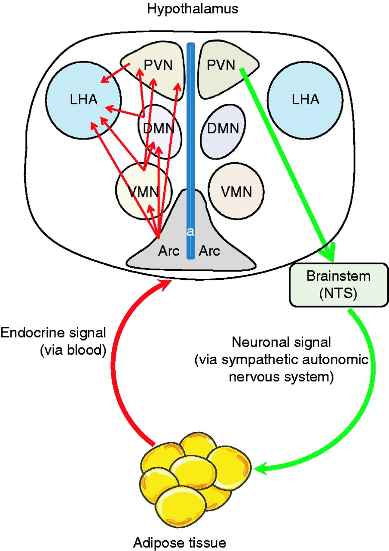
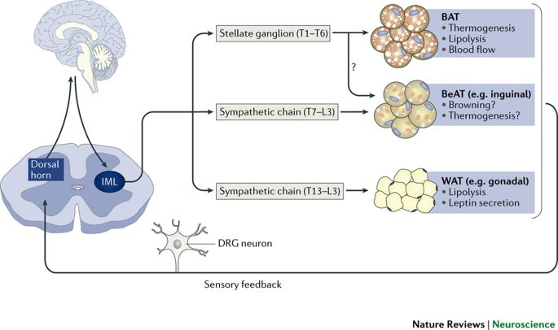
Osa mozek – tuková tkáň
PVN
PVN
PITUITARY GLAND
LHA
MCH
CART
DMN
DMN
LHA
čich
DYNORPHIN
OREXINS
VMN
VMN
ARC
ARC
Notes:
Schematic overview of the hypothalamus–adipose axis (based on rat data) involved in food intake regulation and energy expenditure. In short, the arcuate nucleus (Arc) integrates peripheral endocrine signal via blood (such as leptin). Leptin acts on its receptor to modulate the expression and release of Arc appetite-regulating neuropeptides. Then, the Arc drives other hypothalamic areas such as ventromedial (VMN), dorsomedial (DMN) and paraventricular (PVN) nuclei (considered as satiety centres) and the lateral hypothalamic area (LHA; considered as a hunger centre). Coronal section shows the relative position of these nuclei with respect to each other through the hypothalamus. Circuits allowing communications between these neuronal populations are indicated by red arrows. Neuronal signal, especially from the PVN, modulates via the nucleus of the soli

Slide 55
OSA „MOZEK – TUKOVÁ TKÁŇ“
TŘETÍ
KOMORA
PVN/LHA
OREXIN
ARC
NPY
CRH
AgRP
MÍCHA
NPY/AgRP
α-MSH
POMC
CRH
TERMOGENEZE
ACTH
LEPTIN
BAT
KORTISOL
WAT
NADLEDVINA

Slide 56
Stres a řízení organismu?
=
Co to vše znamená?
Lze objektivně změřit stres?
Jakou roli ve stresu hraje tuková tkáň?

Slide 57
PATRA
Epidemiologické studie – tělesné složení, incidence/prevalence fenotypů
LIDÉ/POPULACE
Zdraví
X
Nemoc
WAT/BAT
Crosstalk – WAT/BAT - sval
Leptin
Adipokiny
Cytokiny
Chemokiny
jiné
BUŇKA
Signální dráhy buněk ve WAT, adipogeneze
Adipogeneze
Lipolýza
Hypetrofie/hyperplazie

Slide 58
Stres a řízení organismu?
=
Jak je řízena tělesná distribuce tuku?
Jak souvisí tělesná distribuce tuku s celularitou AT?
Jak souvisí celularita s termogenezí?
Jak s tím vším souvisí sympatoadrenální osa?
A HPA osa?
Jak s tím souvisí kvalita okolního prostředí?
A jde to změřit?

Slide 59
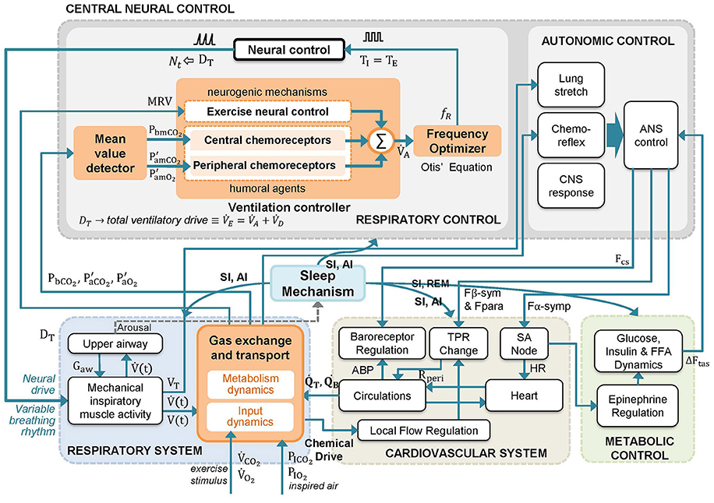
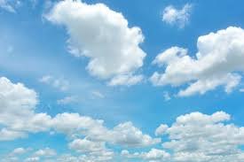
Dýchatelný vzduch?
An Improved Dynamic Model for the Respiratory Response to Exercise
Leidy Y. Serna^{1,2*}, Miguel A. Mañanas^{1,2}, Alher M. Hernández³ and Roberto A. Rabinovich^{4,5}

Slide 60
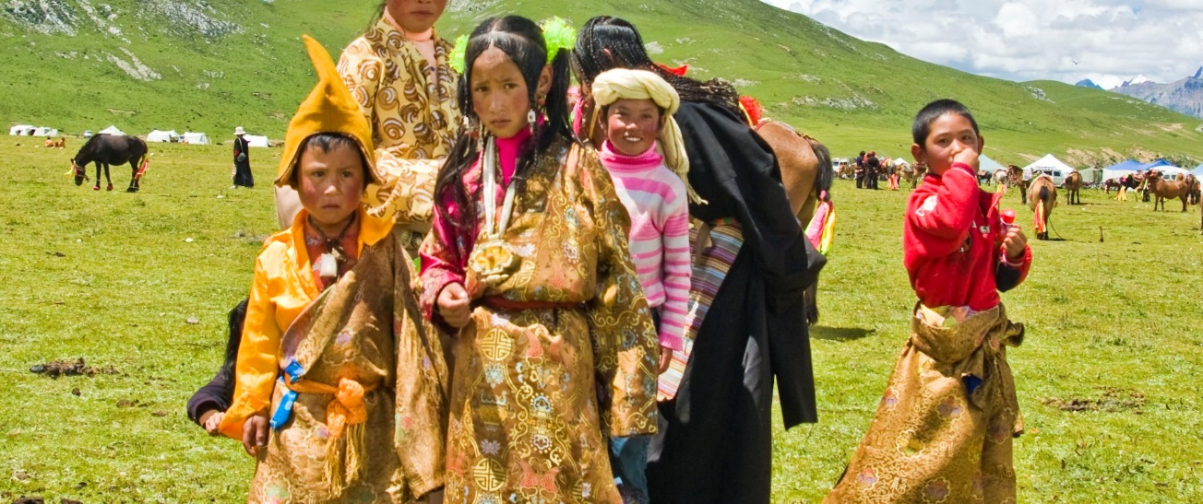
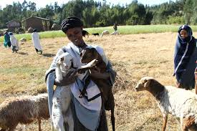
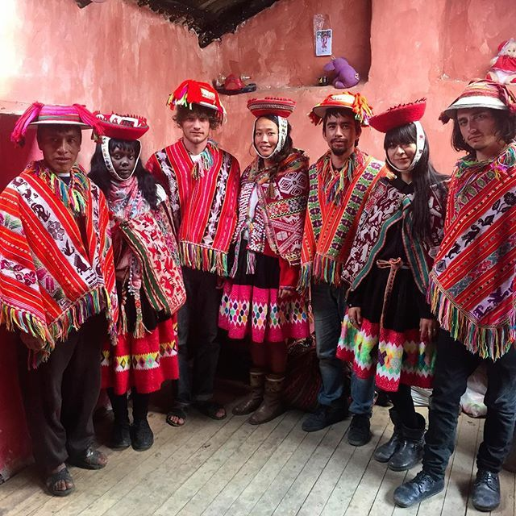
Dýchatelný vzduch
Adaptace na vysokou nadmořskou výšku trvá od 2 týdnů do 2 měsíců.
Většina změn se děje, aniž by o nich daný člověk věděl
Při dlouhodobém pobytu mají tyto změny i zjevný strukturální korelát – tzv. soudkovitý hrudník.
Různé další změny – vyšší počet krvinek, větší kapacita krve pro přenos kyslíku
Tělo udržuje vyšší míru hydratace
Různé populace: Tibeťané, obyvatelé And, Etiopané
Notes:
https://breathing.com/blogs/respiratory-chemistry/ethiopian-highlanders

Slide 61
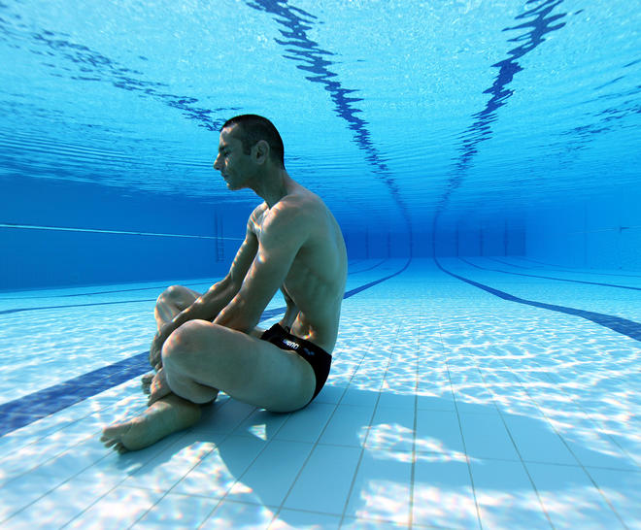
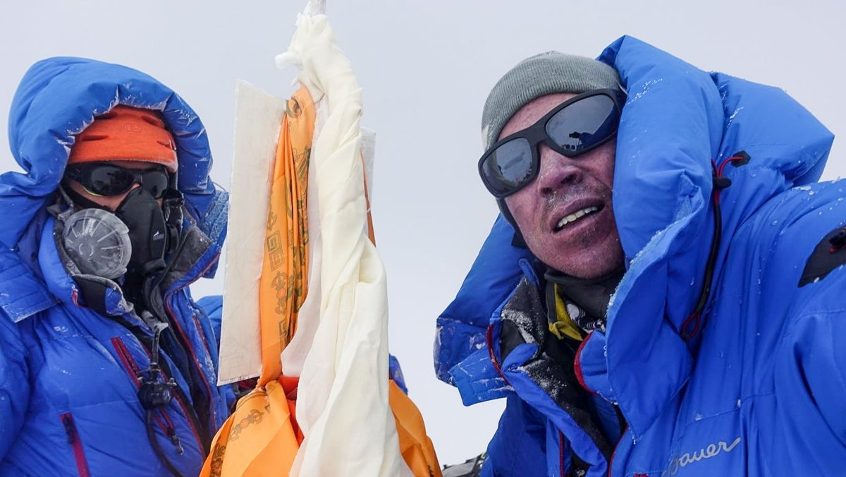
Dýchatelný vzduch: rekord
Notes:
The current world record for static apnea, or holding your breath in water without moving (often face down, unlike this training session), is 11 minutes and 35 seconds, and was set by Stéphane Mifsud in 2009.

Slide 62
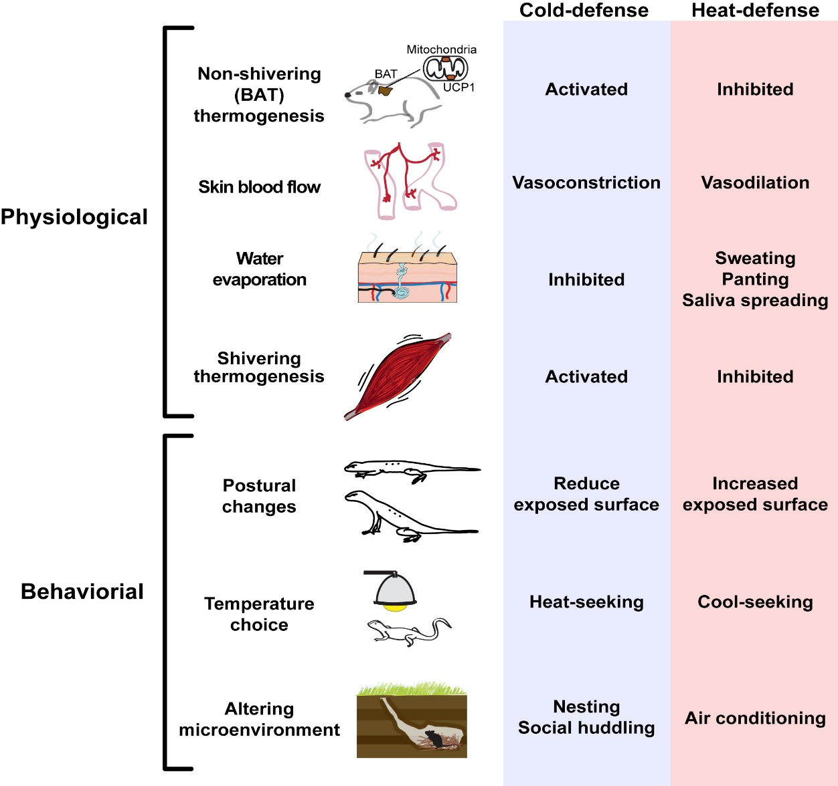
Úkryt: chlad a teplo
Adaptace na teplo-zimu: Bergmannovo pravidlo
Teplokrevní živočichové žijící v chladnějším podnebí mají obvykle větší tělesnou hmotu než odpovídající živočichové z teplejšího podnebí
Adaptace na teplo-zimu: Allenovo pravidlo
Teplokrevní živočichové žijící v chladnějším podnebí mají obvykle kratší končetiny než odpovídající živočichové z teplejšího podnebí
Adaptace na teplo-zimu u člověka: člověk se na vysokou teplotu adaptuje převážně pocením, což je aktivní proces uvolňování tekutiny potními žlázami. Adaptace na chlad se děje primárně vazokonstrikcí – stažením cév v periferii, ale tímto samotným mechanismem nelze v nižších teplotách dosáhnout přežití. Na nízkou teplotu se adaptujeme důmyslným systémem obydlí – úkrytů a technologických řešení (oblečení), jedná se tedy primárně o technickou-kulturní adaptaci.

Slide 63
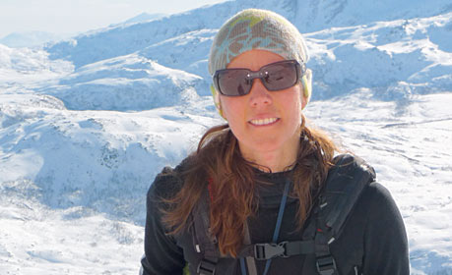
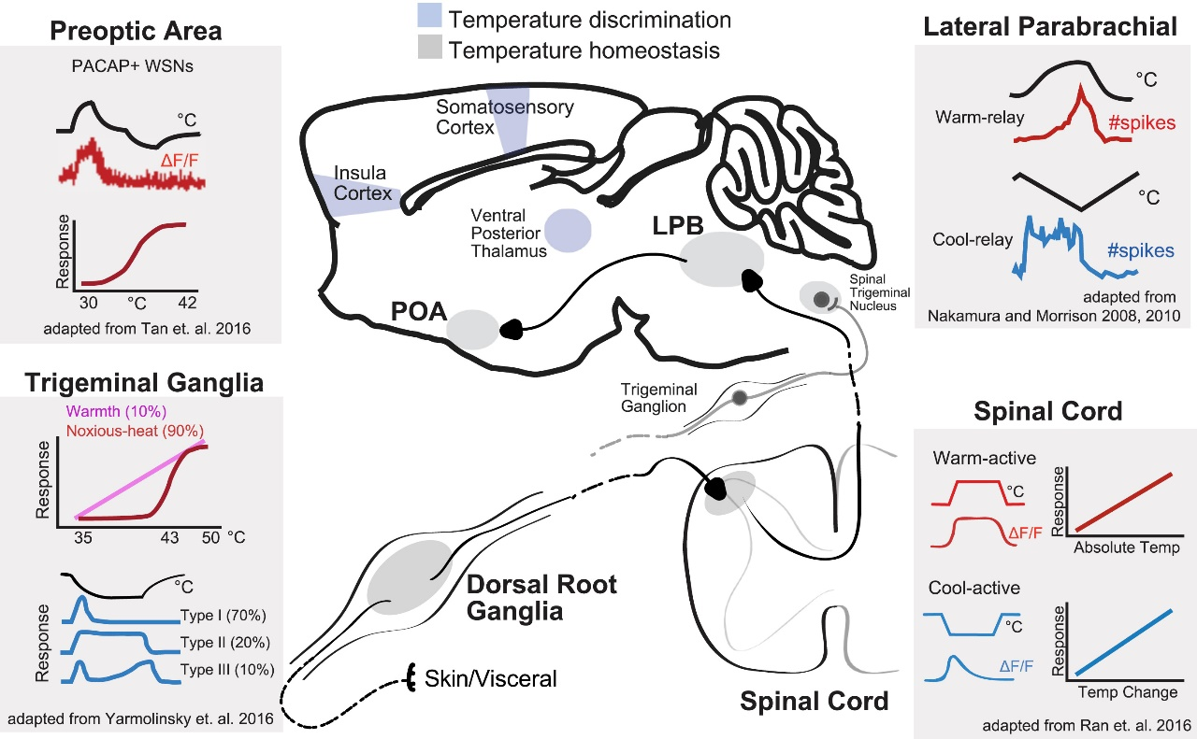
Úkryt: chlad a teplo - rekordy
Suchý vzduch: 120+ °C (248+ °F) krátkodobě, 70+ °C (158+ °F) dlouhodobě (s přístupem k vodě o nižší teplotě)
Tropický vzduch: 60+ °C (140 °F) krátkodobě, 47 °C (117 °F) dlouhodobě
Saturovaný vzduch: 48 °C (118 °F) krátkodobě, 35 °C (95 °F) dlouhodobě
Voda: 46° C (115 °F) krátkodobě, 41°C (106 °F) dlouhodobě
Regulation of Body Temperature by the Nervous System
Chan LekTan¹Zachary A.Knight¹²³⁴
Notes:
Live Science explains that your body's core temperature should stay in the vicinity of 98.6 degrees Fahrenheit (37 degrees Celsius). Once your body drops to 95 degrees or below, hypothermia takes hold. This impedes the function of vital organs such as the brain and heart. When your core body temperature hits 91 degrees F (33 C), you might suffer amnesia. At 82 degrees F (28 C), you might lose consciousness. At 70 degrees F (21 C), you experience "profound," deadly hypothermia.

Slide 64
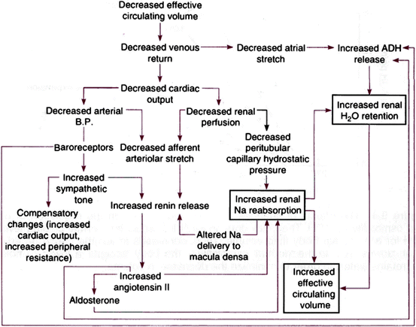

Voda?

Slide 65
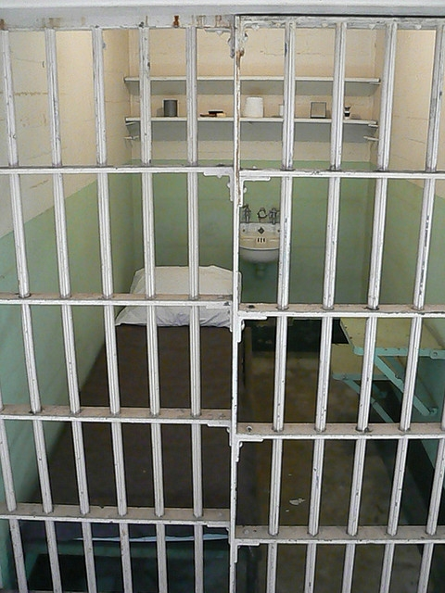
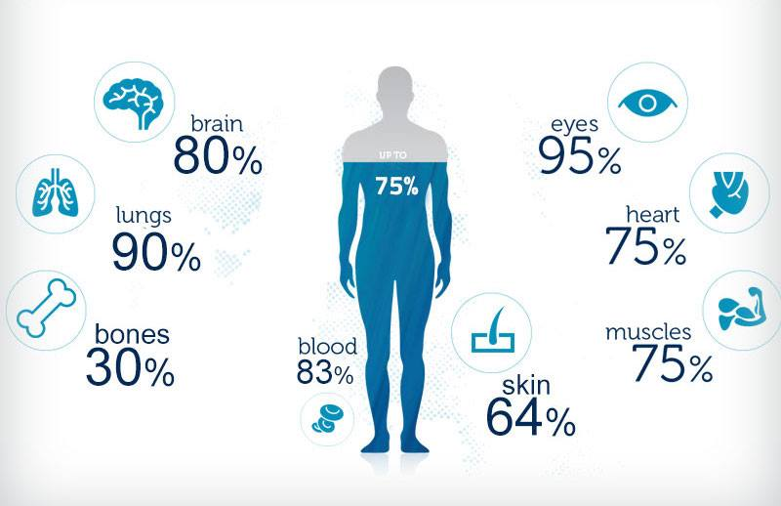
Voda: fyziologické požadavky, rekord?
Notes:
Andreas Mihavecz, an 18-year-old Austrian man, may have survived the longest without drinking water: Police accidentally left him in a holding cell for 18 days in 1979. It's a fuzzy record, though, since he allegedly licked condensation off the walls of the prison.

Slide 66
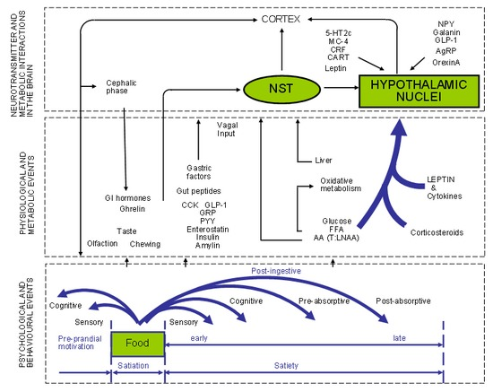
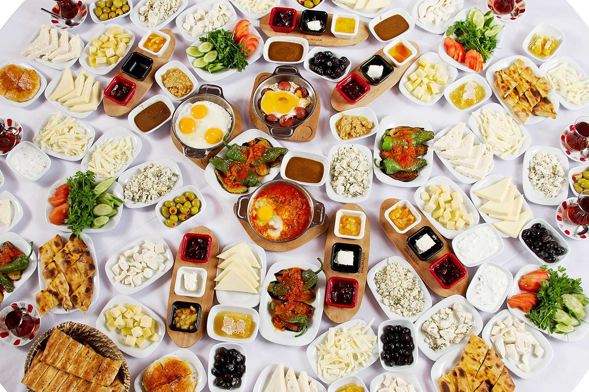
Příjem potravy?

Slide 67
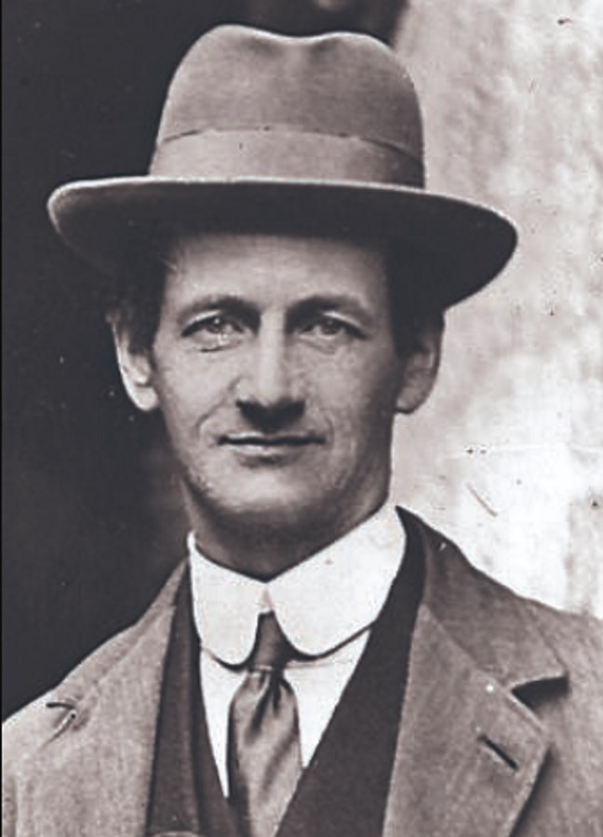
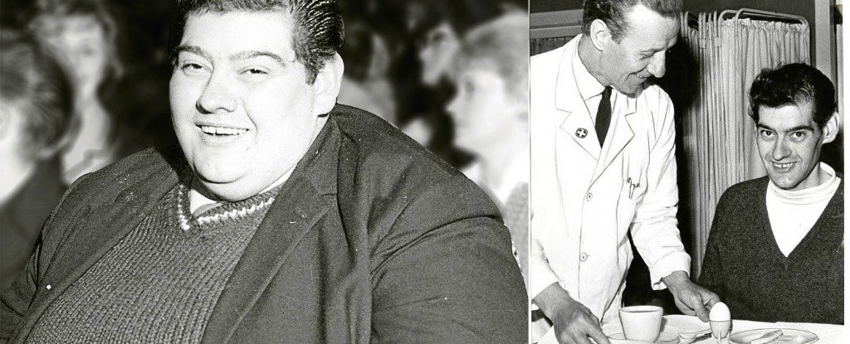
Potrava: fyziologické požadavky, rekord?
74 vs. 382 dní?
Notes:
But the longest-lasting hunger strike in recorded history was undertaken by an Irish political prisoner, , Terence MacSwiney
whose 74-day strike ended with his death in 1920. 382 days Angus Barbieri, 125 kg zhubnul

Slide 68

A co vesmír?
Všechny 4 podmínky zaráz!

Slide 69
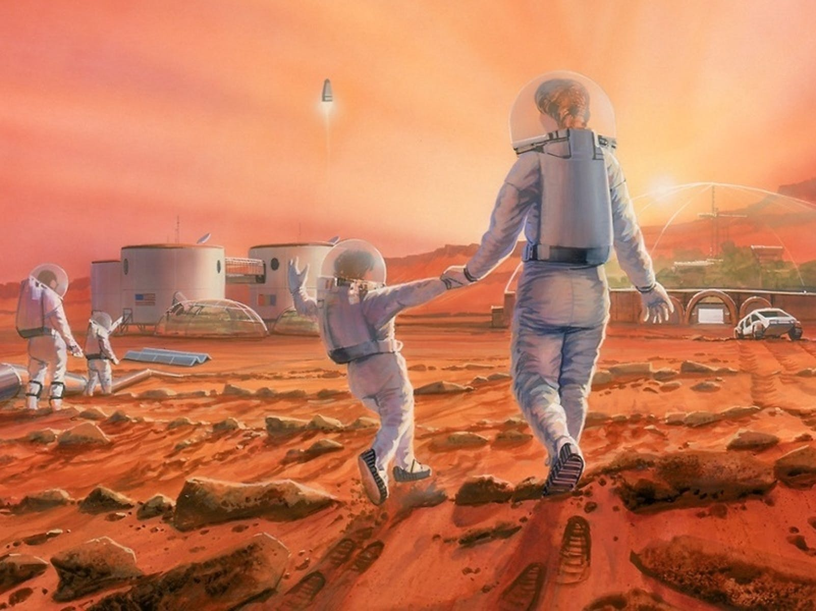
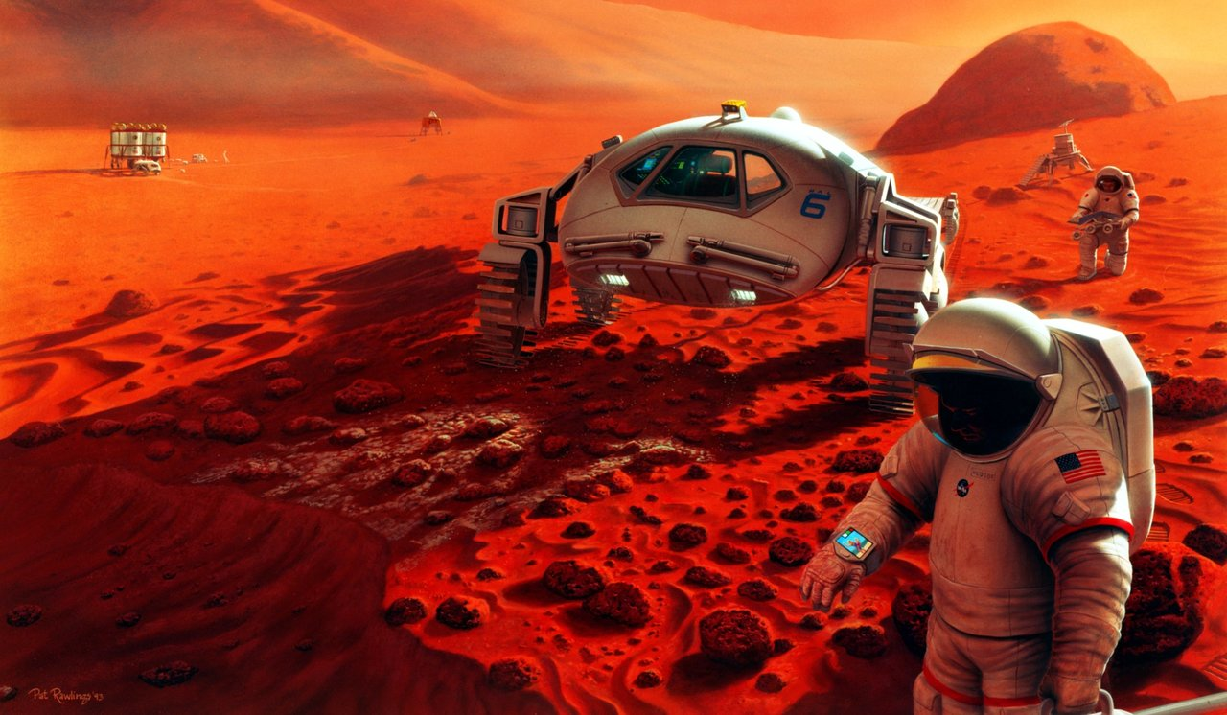

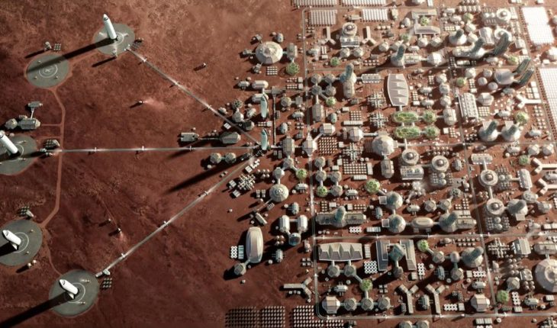

Slide 70

Budeme u toho?
Ano!

